Slide 1


TP558 - Tópicos avançados em Machine Learning: NAS-Bench-101: Towards Reproducible Neural Architecture Search Proceedings of the 36th International Conference on Machine Learning, ICML 2019
Matheus Ferreira Silva
matheus.f@inatel.br

Slide 2
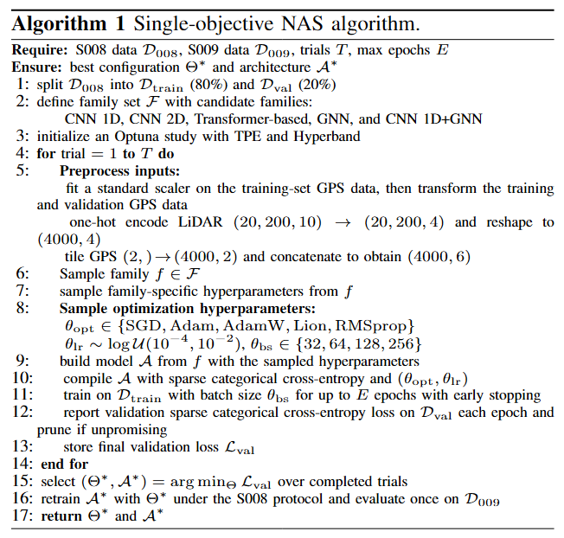

Contexto do Tema
NAS, Neural Architecture Search:
A área que busca descobrir automaticamente arquiteturas neurais, reduzindo a dependência de tentativa e erro.
DIY Your EasyNAS for Vision: Convolution Operation Merging, Map Channel Reducing, and Search Space to Supernet Conversion Tooling, IEEE Transactions on Pattern Analysis and Machine Intelligence, Nov. 2023.
Notes:
TPE (Tree-structured Parzen Estimator)

Slide 3
Contexto do Tema
A motivação vem do fato de que arquiteturas projetadas por especialistas podem ter alto desempenho, mas exigem muito ajuste empírico e conhecimento especializado.
Neural Architecture Search, NAS, busca automatizar o projeto de arquiteturas neurais, substituindo parte do ajuste manual de operações, conexões e larguras por um processo de busca orientado por desempenho e custo.

Slide 4
Contexto do Tema
Antes do NAS-Bench-101, avaliar NAS normalmente exigia:
escolher uma arquitetura candidata
treinar essa arquitetura do zero
avaliar validação e teste
repetir o processo para muitas arquiteturas
repetir execuções para lidar com variação aleatória
O gargalo não era apenas encontrar boas arquiteturas, mas avaliar cada arquitetura de forma confiável.

Slide 5
Contexto do Tema
O NAS-Bench-101 transforma a avaliação de arquiteturas em uma consulta a uma base tabular. Em vez de treinar uma rede candidata durante cada experimento de NAS, o método permite consultar:
acurácia de treino
acurácia de validação
acurácia de teste
tempo de treinamento
número de parâmetros
Assim, o custo principal de avaliação é substituído por uma busca em uma tabela pré-computada.

Slide 6
Introdução do artigo
Os autores construíram um benchmark com:
search space compacto, mas expressivo
arquiteturas CNN baseadas em células
423 mil arquiteturas únicas após remoção de duplicatas
treinamento e avaliação em CIFAR-10
mais de 5 milhões de modelos treinados
uso de mais de 100 TPU years de computação
O resultado é um dataset público que mapeia arquiteturas para métricas de treinamento e desempenho.

Slide 7
Introdução do artigo
O artigo contribui com três elementos centrais:
Um dataset público e padronizado para pesquisa em NAS.
Uma análise global do search space, permitindo estudar propriedades das arquiteturas.
Um protocolo rápido para comparar algoritmos de busca, como random search, evolução e Bayesian optimization.
O artigo não está dizendo: “criamos a melhor CNN para CIFAR-10”.
Ele está dizendo: “criamos um benchmark controlado para estudar algoritmos de NAS”.

Slide 8
Trabalhos relacionados
Arquiteturas projetadas manualmente
NAS com alto custo computacional
NAS mais eficiente
Métodos com weight sharing, relaxação diferenciável e avaliação parcial reduzem custo, mas dificultam comparação justa.
A literatura inclui abordagens para otimização de redes neurais de forma manual.
Redes como Inception, ResNet e DenseNet mostram que a organização das camadas tem impacto direto no desempenho.
Os trabalhos anteriores monstram métodos baseados em reinforcement learning e evolução mostraram bons resultados.
O problema é que muitos desses métodos ainda exigem alto custo de busca.
A lacuna principal é a falta de um ambiente padronizado para comparar algoritmos de busca.

Slide 9
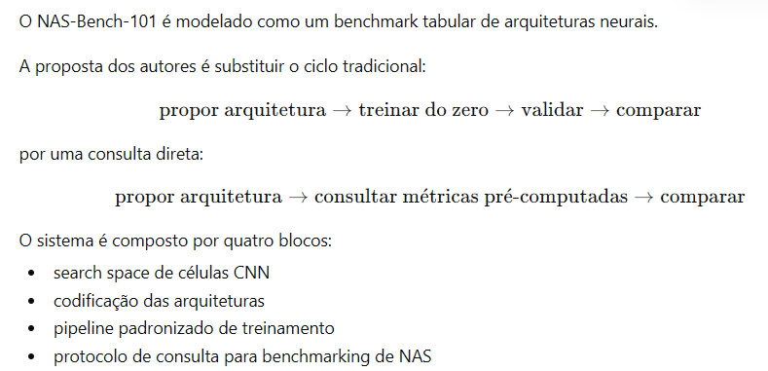
Modelo de Sistema
NAS-Bench-101: Towards Reproducible Neural Architecture Search, in Proc. 36th Int. Conf. Mach. Learn. (ICML), Long Beach, CA, USA, 2019, pp. 7105-7114.

Slide 10
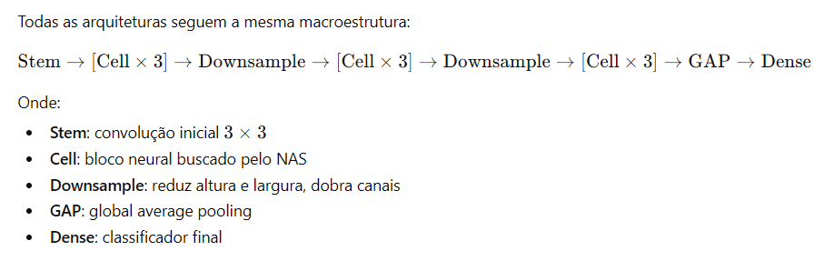
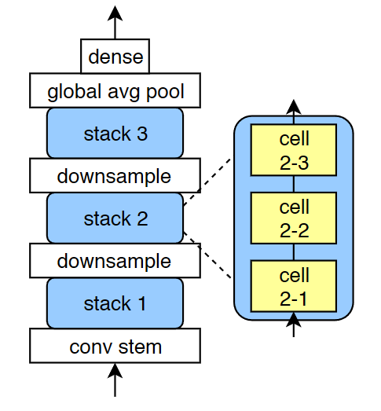
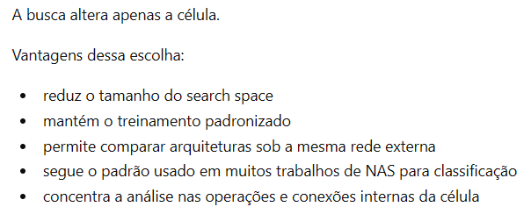
Modelo de Sistema
NAS-Bench-101: Towards Reproducible Neural Architecture Search, in Proc. 36th Int. Conf. Mach. Learn. (ICML), Long Beach, CA, USA, 2019, pp. 7105-7114.

Slide 11
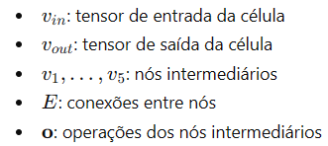
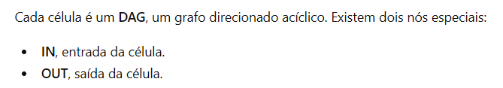
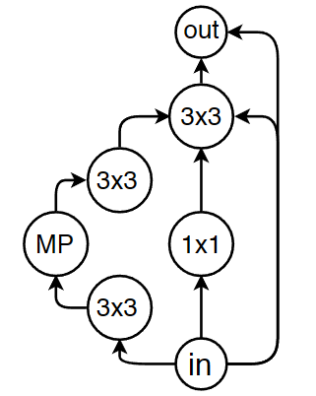
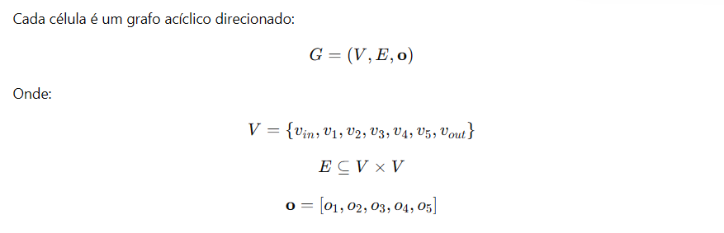
Modelo de Sistema
NAS-Bench-101: Towards Reproducible Neural Architecture Search, in Proc. 36th Int. Conf. Mach. Learn. (ICML), Long Beach, CA, USA, 2019, pp. 7105-7114.

Slide 12
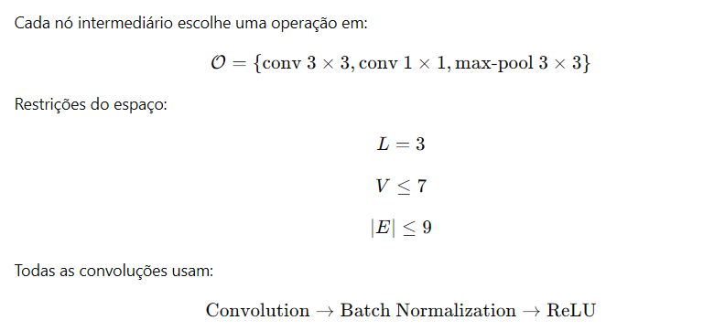


Modelo de Sistema
NAS-Bench-101: Towards Reproducible Neural Architecture Search, in Proc. 36th Int. Conf. Mach. Learn. (ICML), Long Beach, CA, USA, 2019, pp. 7105-7114.

Slide 13

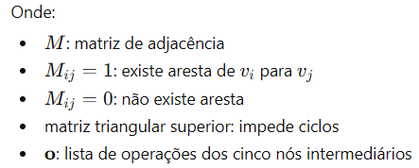
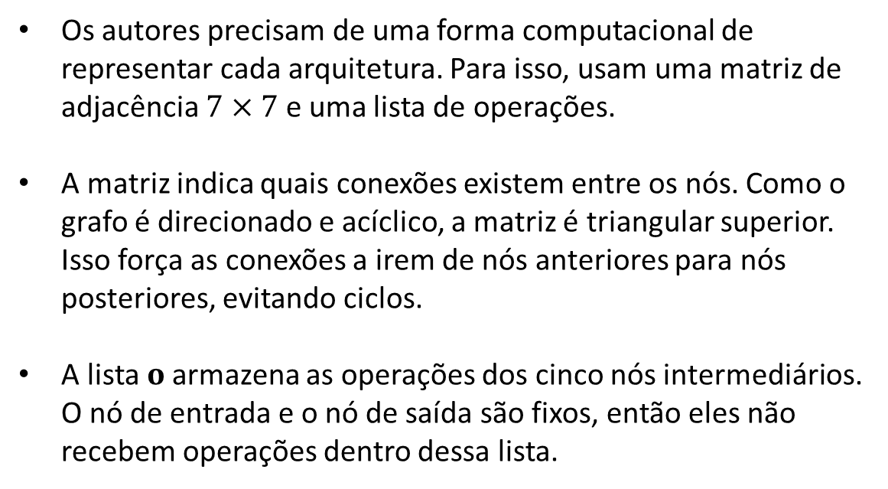
Modelo de Sistema
Os autores precisam de uma forma computacional de representar cada arquitetura. Para isso, usam uma matriz de adjacência $7×7$ e uma lista de operações.
A matriz indica quais conexões existem entre os nós. Como o grafo é direcionado e acíclico, a matriz é triangular superior. Isso força as conexões a irem de nós anteriores para nós posteriores, evitando ciclos.
A lista $o$armazena as operações dos cinco nós intermediários. O nó de entrada e o nó de saída são fixos, então eles não recebem operações dentro dessa lista.
Essa codificação é geral e simples. Porém, ela tem um problema: diferentes matrizes podem representar arquiteturas computacionalmente equivalentes. Por isso, o benchmark precisa remover duplicatas por isomorfismo de grafos.
NAS-Bench-101: Towards Reproducible Neural Architecture Search, in Proc. 36th Int. Conf. Mach. Learn. (ICML), Long Beach, CA, USA, 2019, pp. 7105-7114.
Notes:
Isomorfismo significa que dois objetos têm a mesma estrutura, mesmo que estejam escritos com nomes, posições ou representações diferentes.

Slide 14
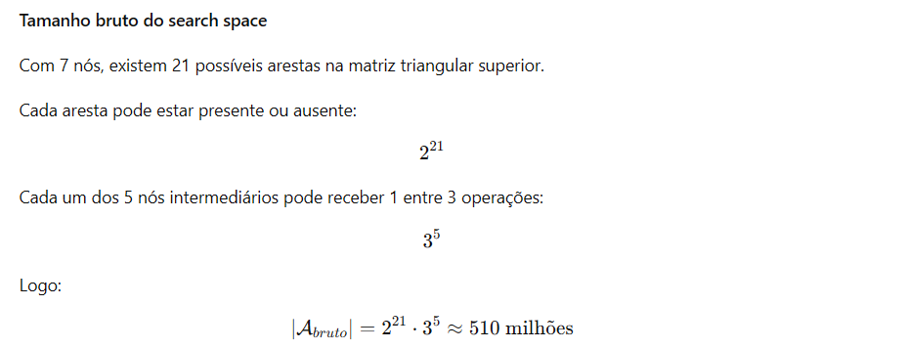
Modelo de Sistema
NAS-Bench-101: Towards Reproducible Neural Architecture Search, in Proc. 36th Int. Conf. Mach. Learn. (ICML), Long Beach, CA, USA, 2019, pp. 7105-7114.

Slide 15
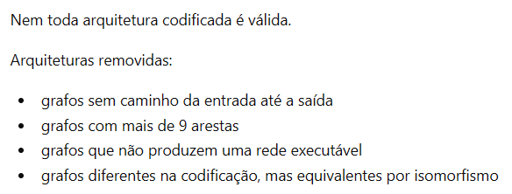

Modelo de Sistema
NAS-Bench-101: Towards Reproducible Neural Architecture Search, in Proc. 36th Int. Conf. Mach. Learn. (ICML), Long Beach, CA, USA, 2019, pp. 7105-7114.

Slide 16
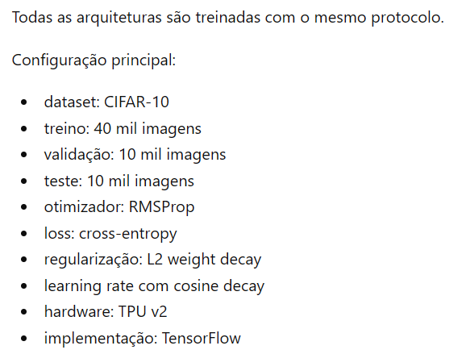
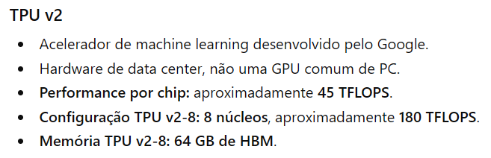
Modelo de Sistema
NAS-Bench-101: Towards Reproducible Neural Architecture Search, in Proc. 36th Int. Conf. Mach. Learn. (ICML), Long Beach, CA, USA, 2019, pp. 7105-7114.

Slide 17
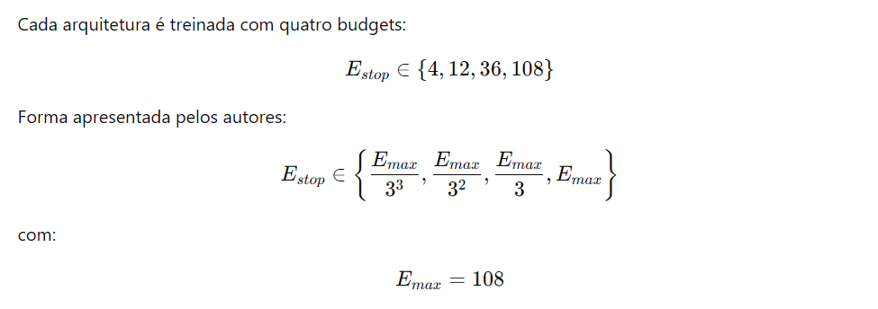
Modelo de Sistema
Cada arquitetura é treinada 3 vezes, com inicializações diferentes.
O resultado final é grande: cerca de 423 mil arquiteturas, 3 repetições e 4 budgets. Isso produz mais de 5 milhões de modelos treinados.
NAS-Bench-101: Towards Reproducible Neural Architecture Search, in Proc. 36th Int. Conf. Mach. Learn. (ICML), Long Beach, CA, USA, 2019, pp. 7105-7114.

Slide 18
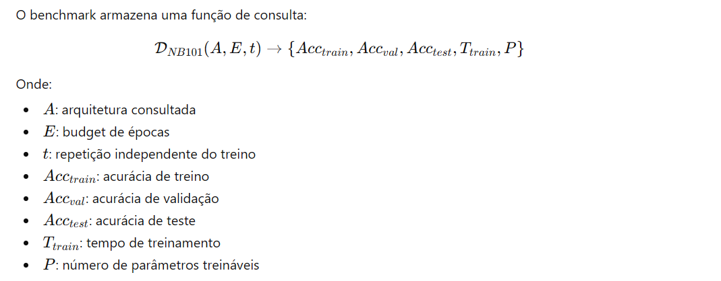
Modelo de Sistema
NAS-Bench-101: Towards Reproducible Neural Architecture Search, in Proc. 36th Int. Conf. Mach. Learn. (ICML), Long Beach, CA, USA, 2019, pp. 7105-7114.

Slide 19
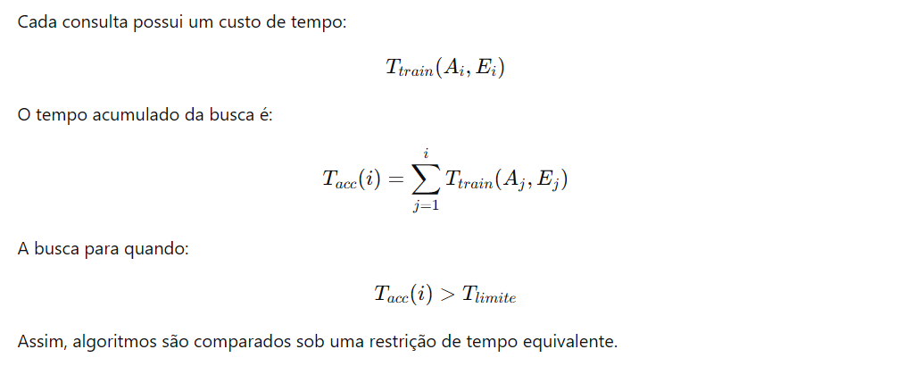
Modelo de Sistema
NAS-Bench-101: Towards Reproducible Neural Architecture Search, in Proc. 36th Int. Conf. Mach. Learn. (ICML), Long Beach, CA, USA, 2019, pp. 7105-7114.

Slide 20
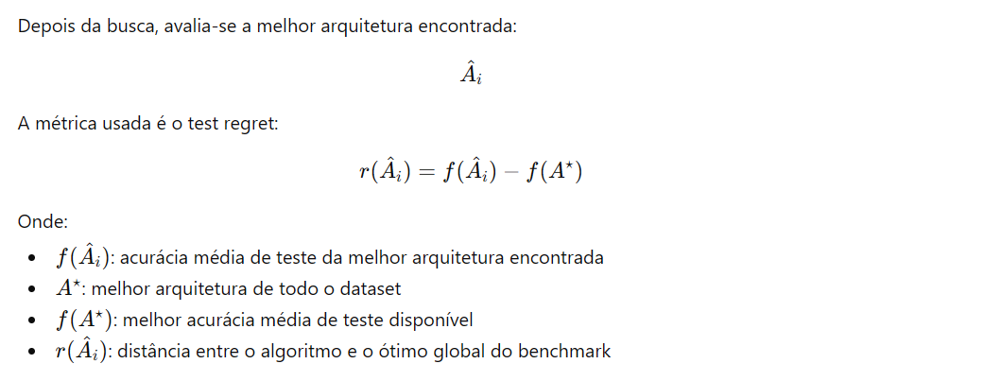
Modelo de Sistema
NAS-Bench-101: Towards Reproducible Neural Architecture Search, in Proc. 36th Int. Conf. Mach. Learn. (ICML), Long Beach, CA, USA, 2019, pp. 7105-7114.

Slide 21
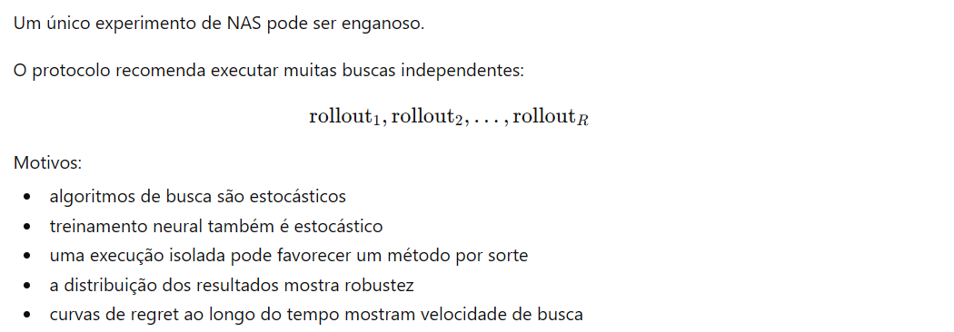
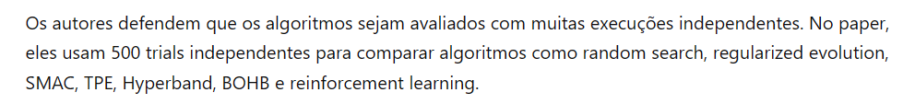
Modelo de Sistema
NAS-Bench-101: Towards Reproducible Neural Architecture Search, in Proc. 36th Int. Conf. Mach. Learn. (ICML), Long Beach, CA, USA, 2019, pp. 7105-7114.

Slide 22
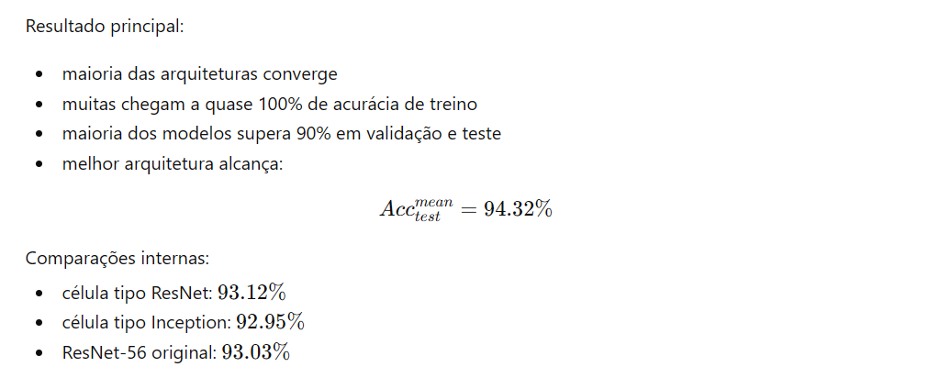
Resultados
NAS-Bench-101: Towards Reproducible Neural Architecture Search, in Proc. 36th Int. Conf. Mach. Learn. (ICML), Long Beach, CA, USA, 2019, pp. 7105-7114.

Slide 23
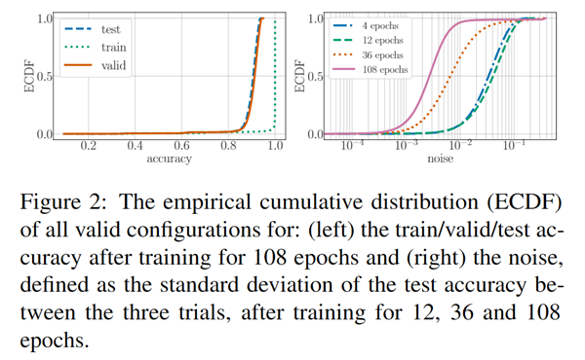
Resultados
NAS-Bench-101: Towards Reproducible Neural Architecture Search, in Proc. 36th Int. Conf. Mach. Learn. (ICML), Long Beach, CA, USA, 2019, pp. 7105-7114.

Slide 24
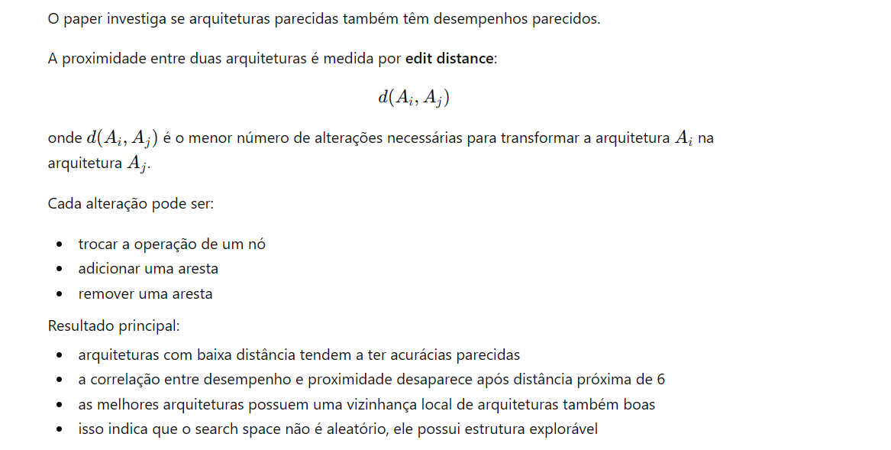
Resultados
NAS-Bench-101: Towards Reproducible Neural Architecture Search, in Proc. 36th Int. Conf. Mach. Learn. (ICML), Long Beach, CA, USA, 2019, pp. 7105-7114.

Slide 25
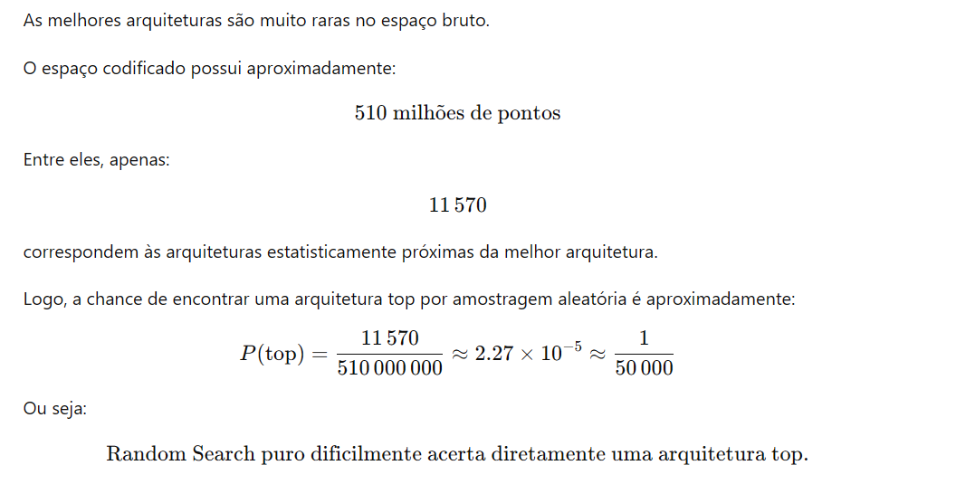
Resultados
NAS-Bench-101: Towards Reproducible Neural Architecture Search, in Proc. 36th Int. Conf. Mach. Learn. (ICML), Long Beach, CA, USA, 2019, pp. 7105-7114.

Slide 26
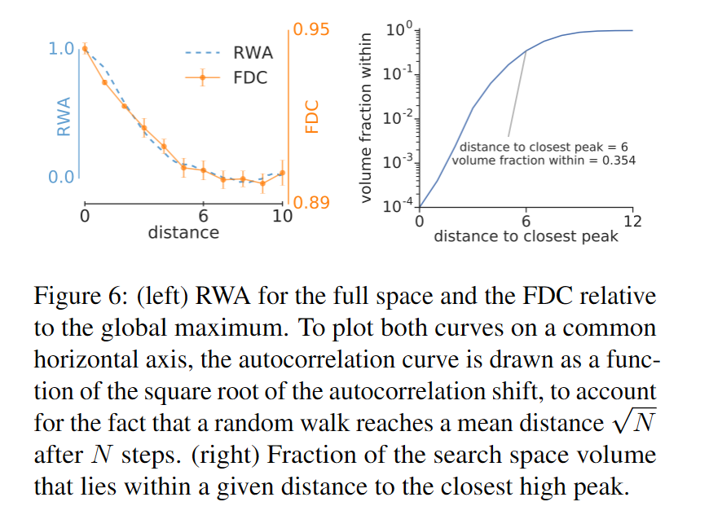
Resultados
RWA, Random-Walk Autocorrelation, mede a autocorrelação das acurácias observadas durante uma caminhada aleatória pelo search space.
Se arquiteturas próximas têm acurácias parecidas, o RWA fica alto para pequenas distâncias.
FDC, Fitness-Distance Correlation, mede a relação entre a distância de uma arquitetura até a melhor arquitetura global e seu desempenho.
Se arquiteturas próximas do ótimo também possuem alta acurácia, existe uma bacia local ao redor do máximo.
NAS-Bench-101: Towards Reproducible Neural Architecture Search, in Proc. 36th Int. Conf. Mach. Learn. (ICML), Long Beach, CA, USA, 2019, pp. 7105-7114.
Notes:
RWA pergunta:
Arquiteturas próximas, em qualquer lugar do search space, tendem a ter desempenhos parecidos?
FDC pergunta:
Existe uma região ao redor da melhor arquitetura em que arquiteturas próximas também são boas?
A Figura 6 mostra que 35,4% do espaço está a uma distância de até 6 edições de algum pico top. Isso significa que mais de um terço do espaço não é top diretamente, mas está relativamente perto de uma arquitetura top. Como os autores também mostram que a localidade do espaço tem largura aproximada de 6, essa vizinhança importa. Dentro dessa distância, arquiteturas próximas ainda tendem a ter desempenhos relacionados.
A mensagem correta é: embora os ótimos sejam raros, existem grandes regiões ao redor deles que podem ser exploradas por pequenas mudanças estruturais.

Slide 27
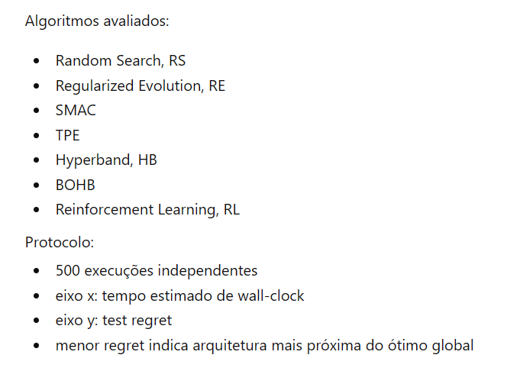

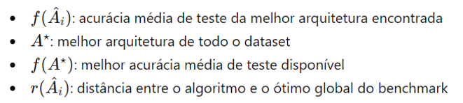
Resultados
NAS-Bench-101: Towards Reproducible Neural Architecture Search, in Proc. 36th Int. Conf. Mach. Learn. (ICML), Long Beach, CA, USA, 2019, pp. 7105-7114.

Slide 28
Algoritmos Testados
O RS, Random Search, é o método mais simples. Ele apenas sorteia arquiteturas no espaço de busca e consulta o desempenho de cada uma. Ele não aprende com tentativas anteriores. Por isso, funciona como baseline: qualquer método mais complexo precisa justificar seu ganho em relação a essa busca aleatória.
O RE, Regularized Evolution, usa uma população de arquiteturas. A cada iteração, o método seleciona algumas candidatas, escolhe uma arquitetura com bom desempenho, aplica uma mutação e adiciona o novo indivíduo à população. A regularização vem da remoção das arquiteturas mais antigas, o que força renovação e reduz dependência de soluções antigas.
O SMAC, Sequential Model-based Algorithm Configuration, é uma forma de Bayesian optimization. Ele constrói um modelo substituto, normalmente baseado em random forest, para estimar o desempenho de arquiteturas ainda não avaliadas. Em vez de testar candidatos totalmente às cegas, ele usa essa estimativa para escolher arquiteturas mais promissoras.
NAS-Bench-101: Towards Reproducible Neural Architecture Search, in Proc. 36th Int. Conf. Mach. Learn. (ICML), Long Beach, CA, USA, 2019, pp. 7105-7114.

Slide 29
Algoritmos Testados
O TPE, Tree-structured Parzen Estimator, também é Bayesian optimization, mas modela o problema por densidades. Ele divide as arquiteturas já avaliadas em dois grupos, boas e ruins, aprende distribuições para cada grupo e tenta amostrar novas arquiteturas que sejam mais prováveis no grupo bom do que no grupo ruim.
O HB, Hyperband, é um método multi-fidelity. Ele testa muitas arquiteturas com poucos recursos, por exemplo poucas épocas de treinamento, e mantém apenas as melhores para avaliações mais longas. A lógica é economizar custo eliminando cedo candidatos pouco promissores.
O BOHB, Bayesian Optimization and Hyperband, combina as duas ideias. Ele usa a alocação progressiva de recursos do Hyperband, mas escolhe novos candidatos usando um modelo probabilístico. Assim, não depende apenas de amostragem aleatória nos estágios iniciais.
O RL, Reinforcement Learning, trata a geração de arquiteturas como uma política aprendível. O método gera uma arquitetura, recebe uma recompensa baseada no desempenho e ajusta a política para aumentar a probabilidade de escolhas que produziram bons resultados. No NAS-Bench-101, essa política é implementada de forma simples com distribuições categóricas otimizadas por reinforce.
NAS-Bench-101: Towards Reproducible Neural Architecture Search, in Proc. 36th Int. Conf. Mach. Learn. (ICML), Long Beach, CA, USA, 2019, pp. 7105-7114.

Slide 30
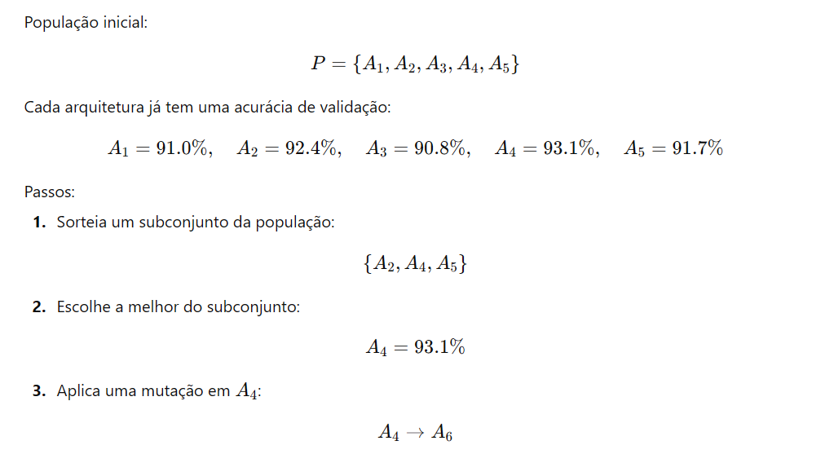
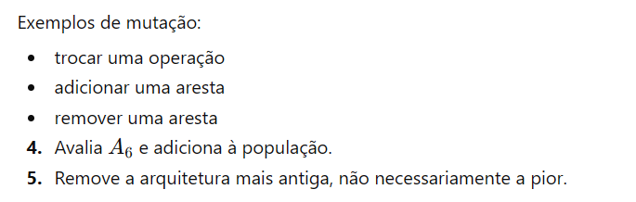
RE - Regularized Evolution
NAS-Bench-101: Towards Reproducible Neural Architecture Search, in Proc. 36th Int. Conf. Mach. Learn. (ICML), Long Beach, CA, USA, 2019, pp. 7105-7114.

Slide 31
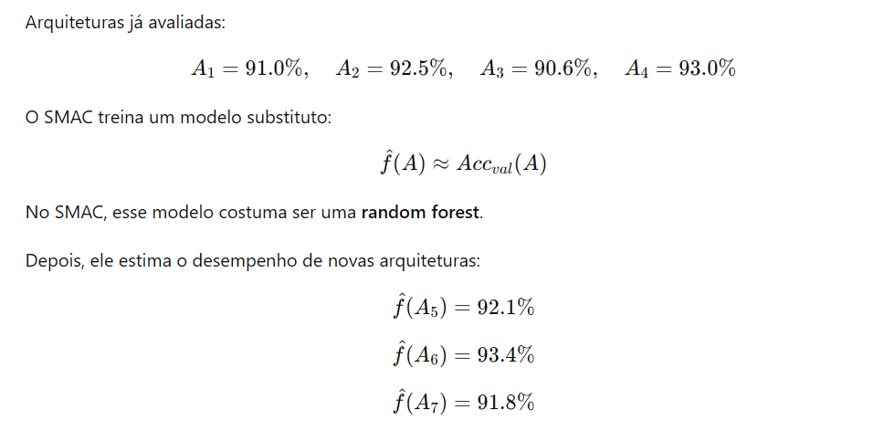

SMAC - Sequential Model-based Algorithm Configuration
NAS-Bench-101: Towards Reproducible Neural Architecture Search, in Proc. 36th Int. Conf. Mach. Learn. (ICML), Long Beach, CA, USA, 2019, pp. 7105-7114.

Slide 32
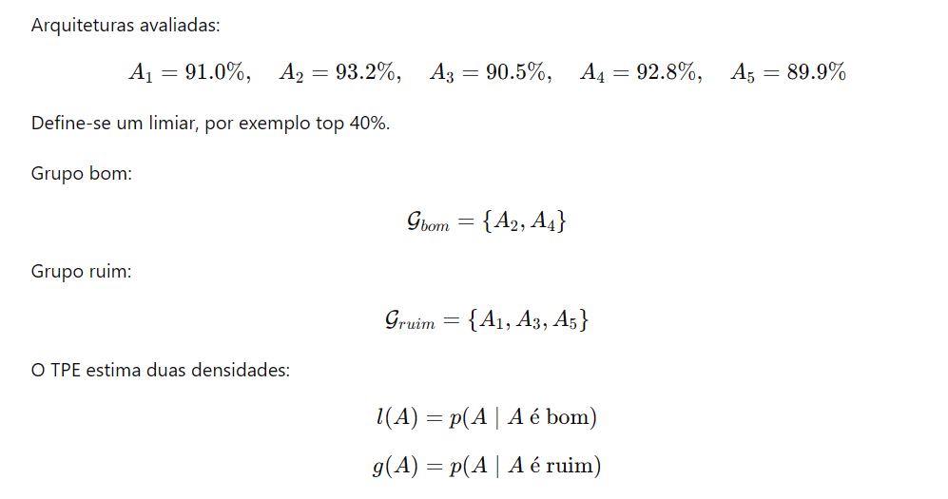
TPE - Tree-structured Parzen Estimator
NAS-Bench-101: Towards Reproducible Neural Architecture Search, in Proc. 36th Int. Conf. Mach. Learn. (ICML), Long Beach, CA, USA, 2019, pp. 7105-7114.

Slide 33
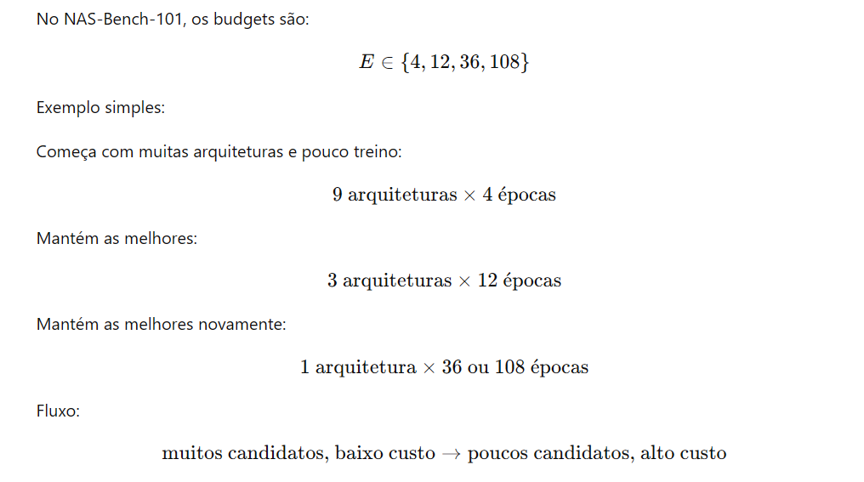
HB - Hyperband
NAS-Bench-101: Towards Reproducible Neural Architecture Search, in Proc. 36th Int. Conf. Mach. Learn. (ICML), Long Beach, CA, USA, 2019, pp. 7105-7114.

Slide 34
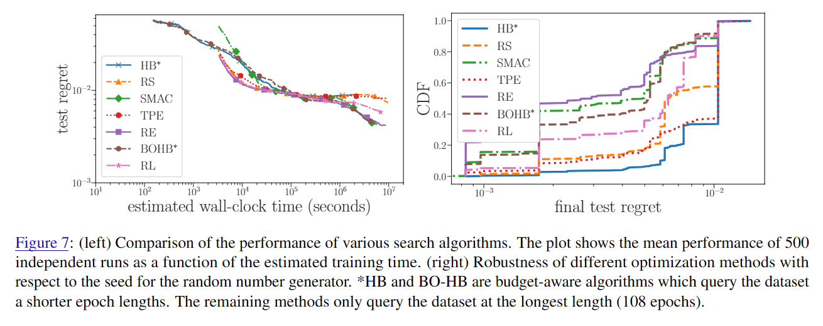
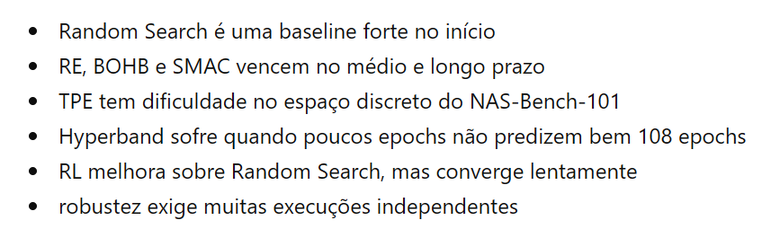
RE, BOHB e SMAC são os métodos mais fortes no benchmark
Notes:
Hyperband não teve o ganho esperado porque o ranking das arquiteturas em 4, 12 ou 36 épocas nem sempre corresponde ao ranking final em 108 épocas. Assim, o método pode descartar cedo arquiteturas que só teriam bom desempenho após treinamento mais longo.

Slide 35
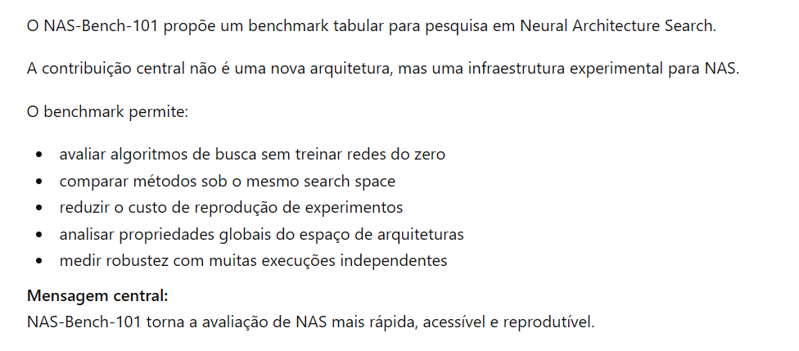
Conclusões
NAS-Bench-101: Towards Reproducible Neural Architecture Search, in Proc. 36th Int. Conf. Mach. Learn. (ICML), Long Beach, CA, USA, 2019, pp. 7105-7114.

Slide 36
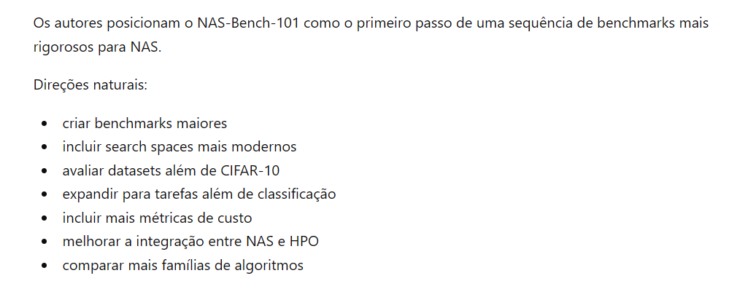
Trabalhos Futuros
NAS-Bench-101: Towards Reproducible Neural Architecture Search, in Proc. 36th Int. Conf. Mach. Learn. (ICML), Long Beach, CA, USA, 2019, pp. 7105-7114.

Slide 37
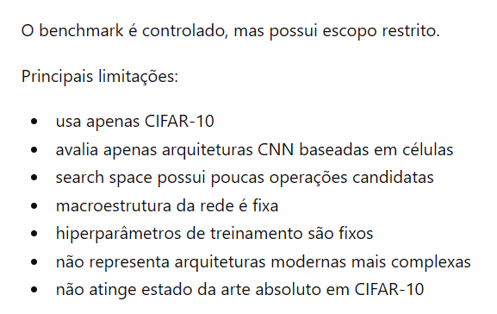
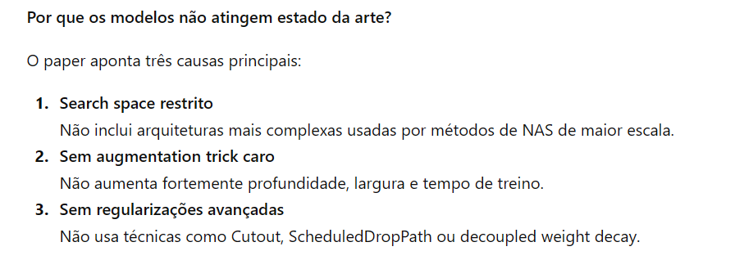
Limitações

Slide 38
Perguntas?

Slide 39
Quiz
https://forms.gle/7uN4r39chu6JFJrM7

